Slide 1
ПОЛОЖЕНИЕ
О работе проекта ППО учащихся СПбГПМУ
«Магическая смехотерапия»

Slide 2
Направление реализации проекта: студенческое добровольчество (волонтерство)
Кураторы проекта: Полянская Полина Андреевна – студентка 5 курса лечебного факультета СПбГПМУ.
Консультант проекта:
Кондратьев Глеб Валентинович – ассистент кафедры онкологии с курсом лучевой диагностики и лучевой терапии, председатель Первичной профсоюзной организации учащихся ФГБОУ ВО СПбГПМУ МЗ РФ.

Slide 3
«Магическая смехотерапия»
ПОСТАНОВКА ПРОБЛЕМЫ
Проект "Магическая смехотерапия" реализуется волонтерами -студентами каждый учебный год и направлением основной деятельности является больничная клоунада. Важно помнить, что дети не всегда легко привыкают к незнакомому месту, особенно это касается больницы, попадая в которую из домашней обстановки, ребенок переживает стресс. Не один ребенок не справится с ним достаточно быстро, и вскоре ему может понадобится помощь взрослых. Представая в образе клоуна-волонтёр может наладить контакт с больным ребёнком в довольно короткие сроки, что способствует быстрому достижению результата- то есть поднятию настроения ребёнка и родителей, а так же положительной динамике выздоровления.
Дети переживают изолированность от людей, чувство неопределенности,находясь в любом ЛПУ и получая медицинские процедуры и переживая лечебные манипуляции. Им трудно поделиться своими проблемами, это требует от них многих усилий. К большому сожалению в отделениях не предусмотрены квалифицированные психологи,воспитатели. Работа по адаптации ребенка к психотравмирующим факторам ложится на плчеи родителей (при совместном пребывании) или сотрудников отделения. . Детям, находящимся на лечении в больницах и клиниках, необходима помощь в социализации и адаптации к новым условиям жизни . При этом работа должна осуществляться как с ребенком, так и с его родителями. Частично эти функции ,безусловно,выполняет врач. Хотя следует отметить, что он по долгу своей профессиональной деятельности уделяет больше внимания лечению заболевания. Волонтёрами проекта являются студенты СПбГПМУ, МК № 1 всех курсов и факультетов . Существует множество публикаций и исследований на тему влияния игротерапии на поведение ребенка в стрессовой ситуации. Феномен больничной клоунады так же активно изучается с начла 80х годов ХХ века, и на данный момент уже имеет достаточную доказательную базу в отношении психологического микроклимата в медицинском учреждении.

Slide 4
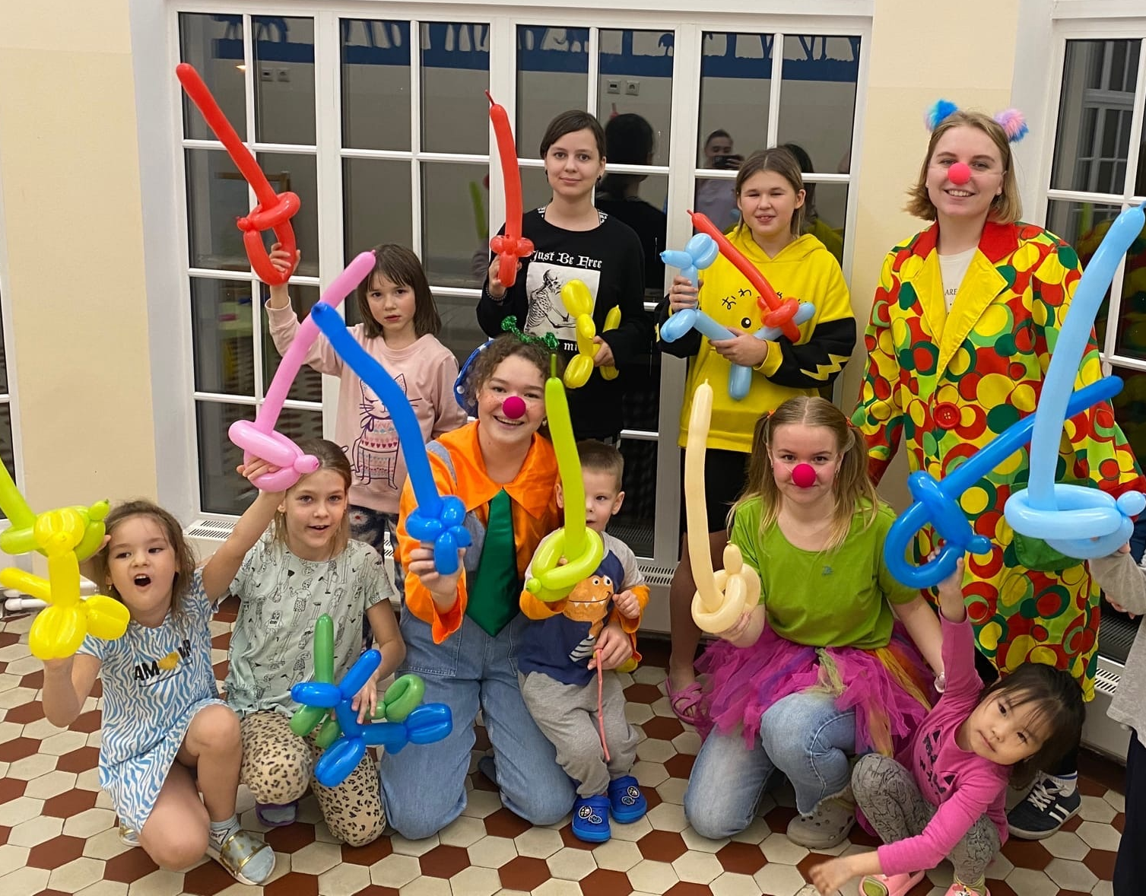
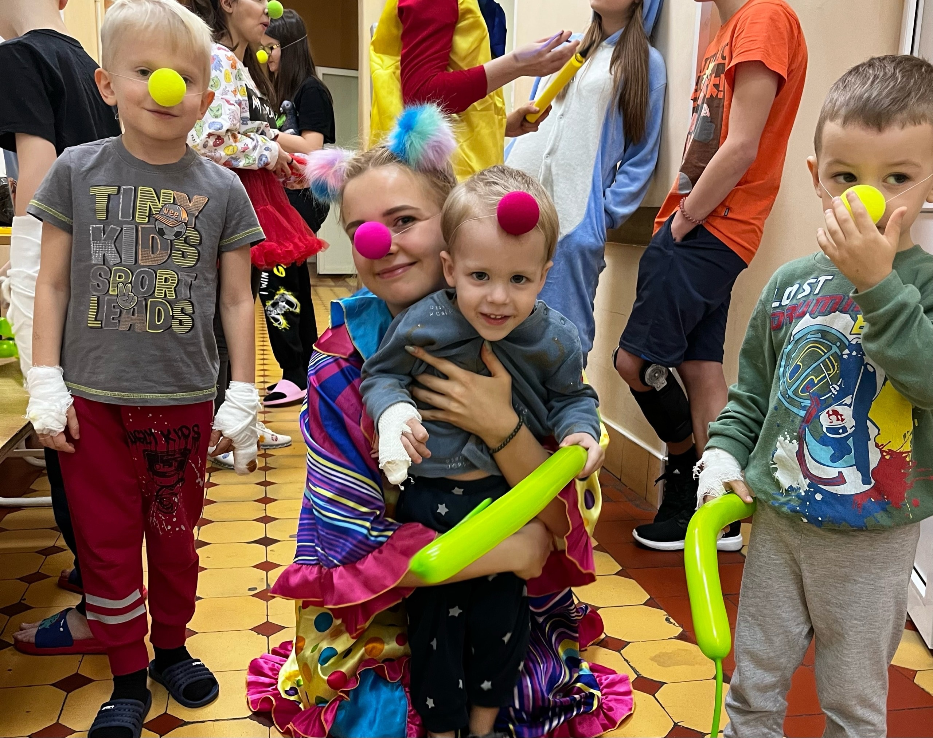
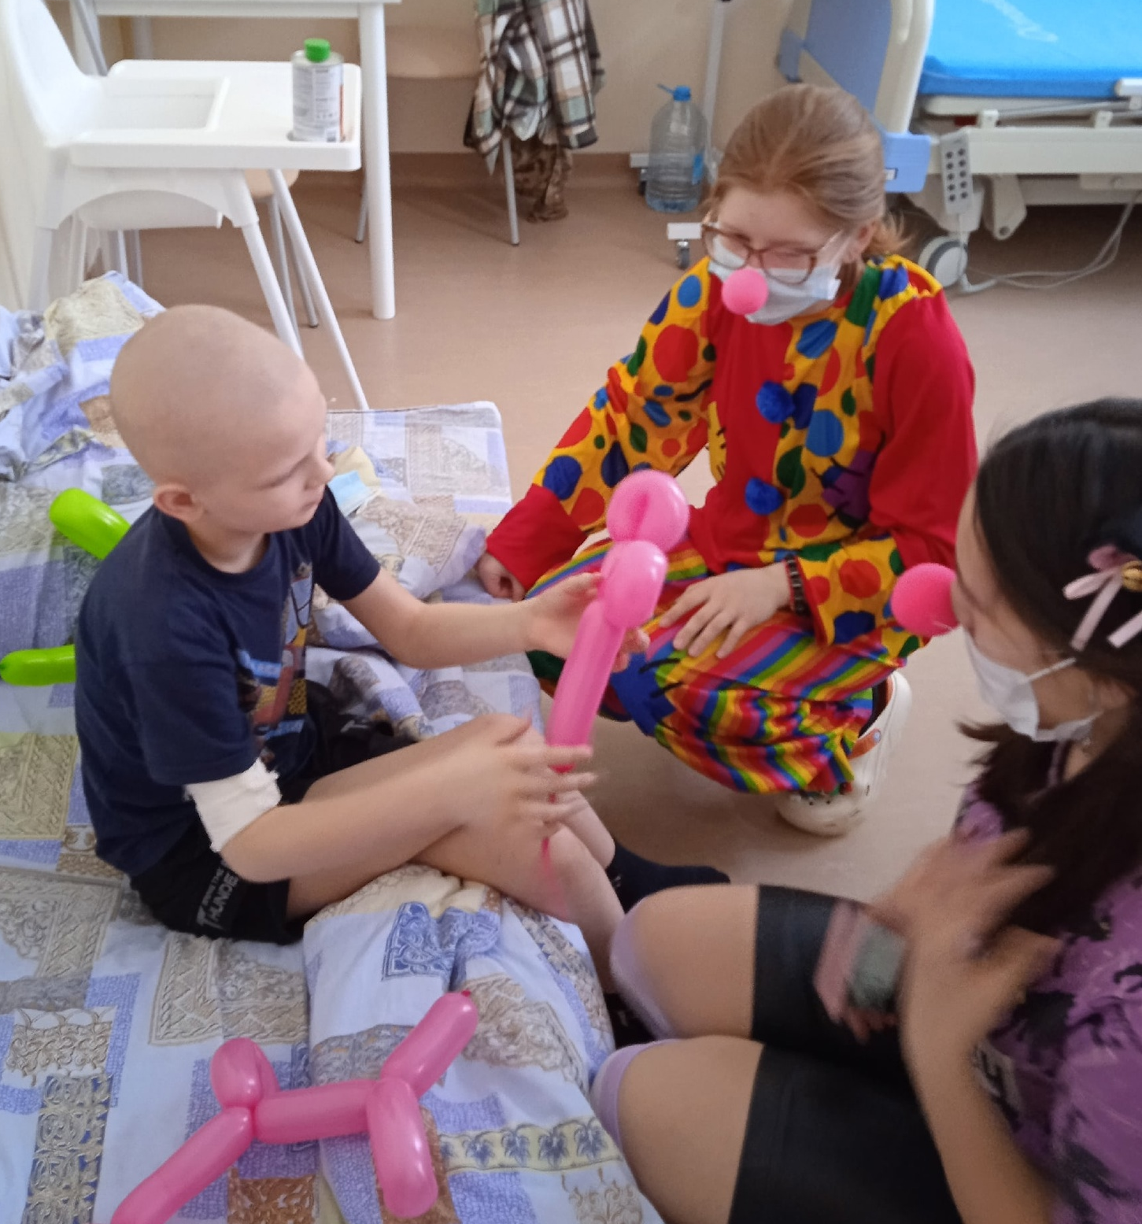
ЦЕЛЕВОЕ НАЗНАЧЕНИЕ ПРОЕКТА Цель: Активное вовлечение учащихся ФГБОУ ВО СПбГПМУ и МК № 1 в проект, содействие развитию личностных и профессиональных качеств будущих врачей и среднего медицинского персонала на основе волонтерства и добровольчества в оказании безвозмездной помощи детям лечебных учреждений.

Slide 5
ЗАДАЧИ ПРОЕКТА
Для достижения поставленной цели решаются следующие задачи:
Задачи проекта
1. Объединение учащихся СПбГПМУ и МК1 с разных факультетов и курсов вокруг идеи Проекта, широкое их вовлечение в общественную жизнь, основанное на принципе добровольности;
2. Помощь в реабилитации и социализации ребенка средствами клоунады, смехотерапии, игротерапии, создание положительного микроклимата в отделениях больниц и клиник для скорейшего выхода ребенка из состояния болезни.
3.Удовлетворение потребностей самореализации учащихся, содействие в превращении волонтерства и добровольчества в элемент развития личностных и профессиональных качеств будущих врачей и среднего мед.персонала.

Slide 6
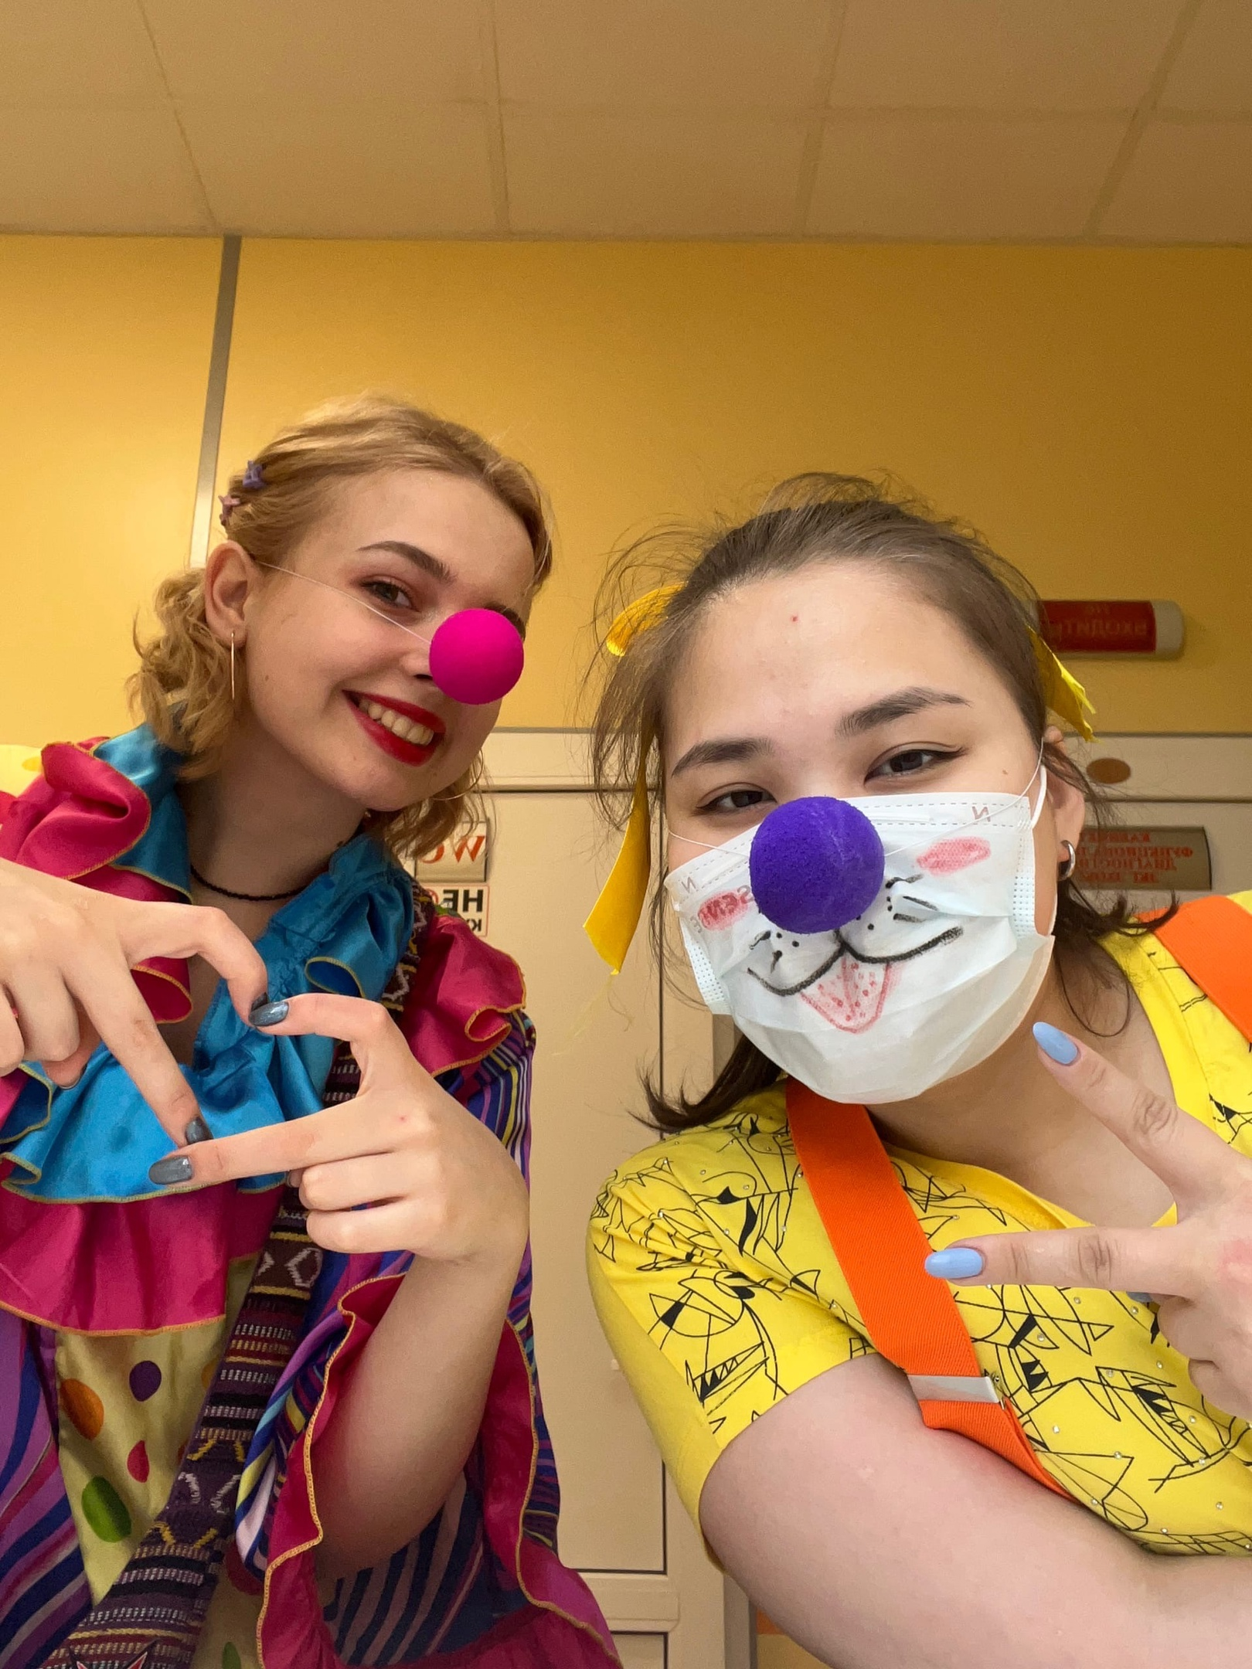
УЧАСТНИКИ ПРОЕКТА
1. Исполнители:
Студенты СПбГПМУ всех курсов педиатрического, лечебного, стоматологического факультетов, факультета клинической психологии. Студенты МК1 факультетов сестринского и лечебного дела.
2. Целевые группы:
• Дети, находящиеся на лечении в Клинической больнице ФГБОУ ВО СПбГПМУ (клинике СПбГПМУ).
• Пациенты больниц и клиник города Санкт-Петербурга и Ленинградской области.

